Slide 1

MS SQL Server集群技术的探讨
北京格瑞趋势科技有限公司

Slide 2






议程
一、为什么需要集群
二、可用性集群
三、可扩展性集群
四、我们在集群方面的尝试

Slide 3




为什么需要集群
可用性
安全性
性能问题
持续扩展
搭建HA集群
或镜像
数据备份
搭建灾备系统
（灾备软件）
宏观：
业务分拆
读写分离
硬件升级系统迁移
目前：
向上扩展
冗余数据
HA集群
数据备份
数据备份
未来：
向外扩展
微观：
代码优化
系统调优
特点：针对某一问题单独解决，问题是在数据库上往往不是只遇到其中的一个问题，有没有一个合适的统一办法？

Slide 4













SQL Server 失败转移集群(Active/Passive)
Client
Primary Node
\\VirtualServer1
Secondary Node
RAID
Array
SQL
Server

Slide 5
SQL Server 失败转移集群(Active/Active)
Client
Client
//VirtualServer1
//VirtualServer2
Primary Node for //VirtualServer1
Secondary Node for //VirtualServer2
SQL
Server
SQL
Server
Primary Node for //VirtualServer2
Secondary Node for //VirtualServer1

Slide 6
SQL Server Mirror(异步模式)
Client
主服务器
镜像服务器
提交
3
1
>2
SQL Server
SQL Server
2
>2
>>>2
>>2
>>>2
日志
数据
日志
数据

Slide 7
SQL Server Mirror(同步模式)
Client
见证服务器
主服务器
镜像服务器
提交
5
1
2.1
SQL Server
SQL Server
2
>2
4
3
>3
日志
数据
日志
数据
Notes:
一部份数据库驱动程序还需要手动修改数据库连接串
varchar(MAX), nvarchar(MAX), varbinary(MAX)这三种大值数据类型在超过8K时就不是同步的了

Slide 8



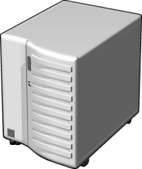

第三方HA集群
客户端
文件复制
工作
备用
Notes:
也是异步复制的，有丢失数据的风险
切换时间长
无法保障数据库级的一致性，从而导致切换起来的数据库也不能使用

Slide 9











SQL Server 事务复制
客户端
写操作
读操作
Central DB
负载均衡器
数据复制
客户端
MSCS

Slide 10
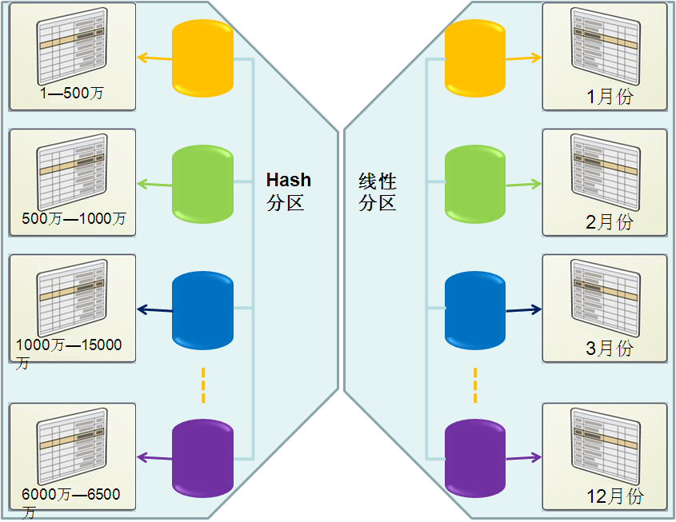
分布式分区视图

Slide 11
Moebius for SQL Server
Client
提交
1
４
SQL
Server
２
SQL
Server
可扩展至多台
Moebius
Moebius
3

Slide 12



为什么要同步复制
异步复制
同步复制
SQL
Server
SQL
Server
Moebius
Moebius
入队
an
...
a2
a1
在SQL Server执行环境下同步
序列化
rear
front
出队

Slide 13

SQL Director for SQL Server
Client
SQL Director
SQL
Server
SQL
Server
SQL
Server
Moebius
Moebius
Moebius

Slide 14






SQL Director for SQL Server
SQL Director
Central DB
复制/订阅
MSCS

Slide 15
Green Cloud for SQL Server
客户端
Green Cloud Controller Node

Slide 16

Green Cloud for SQL Server
INSERT dbo.UserInfo(UserID, Username, Age) VALUES(1, ‘zhou’, 31)
UPDATE dbo.UserInfo SET Username = ‘da zhou’ WHERE UserID = 1
UPDATE dbo.UserInfo SET Age = Age + 1 WHERE Username = ‘zhou’
SELECT * FROM dbo.UserInfo WHERE UserID = 1
SELECT * FROM dbo.UserInfo WHERE Age = 30
SELECT TOP 20 * FROM dbo.UserInfo WHERE Age = 30

Slide 17

Green Cloud for SQL Server
Green Cloud Controller Node
Moebius for SQL Server

Slide 18

Thank You !

